Slide 1
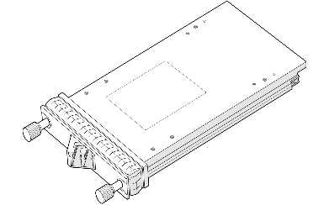
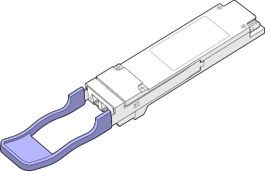
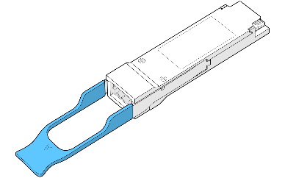
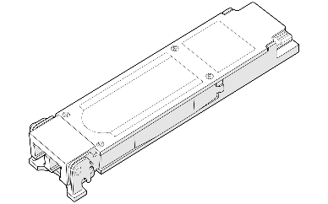
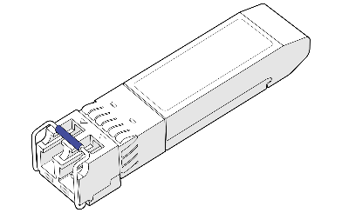

CFP2/CFP
400G/200G
100G
40G
25G/10G/1G
深圳市赛克斯康科技有限公司
公司简介
2020年12月

Slide 2
目录
01
02
03
04
公司介绍
研发体系
生产体系
销售体系
COMPANY
TEAM
PRODUCT
CUSTOMER

Slide 3

公司介绍
赛克斯康公司成立于2009年8月16日，位于广东省深圳市龙华区清湖宝能科技园，在总建设面积约150万平方米的宝能科技园内，拥有1000平以上的现代化办公室和车间。
Notes:
© Copyright Showeet.com – Creative & Free PowerPoint Templates

Slide 4
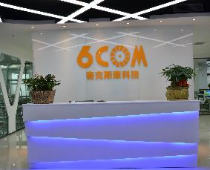
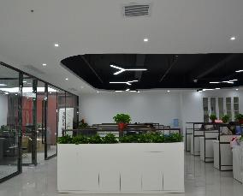
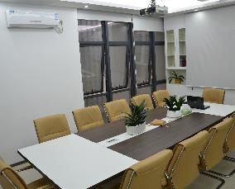

办公场所
前台
办公区
会议室
接待大厅

Slide 5
发展历程
2009年8月16日公司成立；
工厂通过ROHS、CE、FCC 认证；
致力于10G速率以下光器件研发生产，建立全球光模块渠道市场。
实现25G/100G系列光模块量产和全球大批量供应。
推出200G/400G AOC、100G相干光模块、5G光模块和5G OMUX系列产品
2009-2014
2015
2016
2017
2018
2019-2020
全新的1000平方米现代厂房投入使用;
100G CFP产品小批量试产。
400G OSFP 与400G QSFP-DD产品瑞典哥德堡ECOC 2017参展
致力于服务5G和下一代数据中心光互连市场

Slide 6
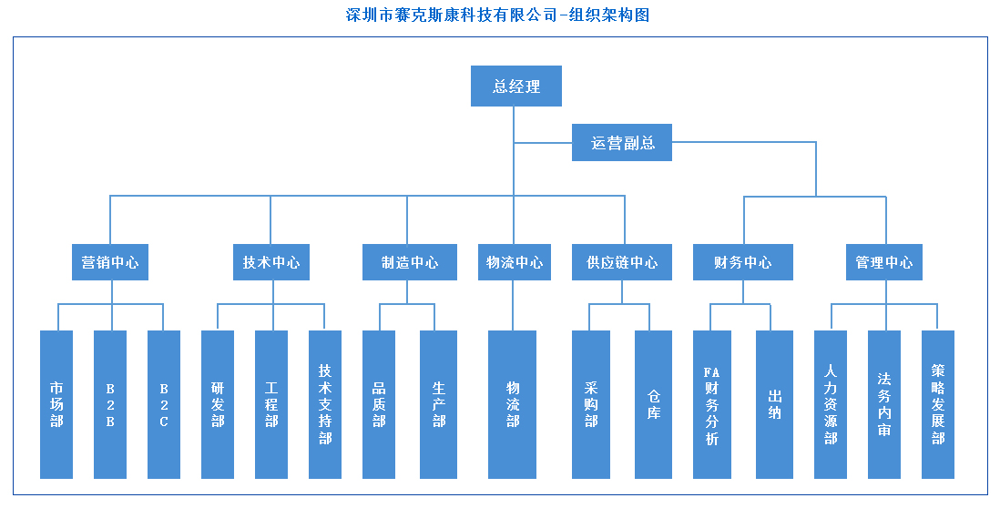
组织结构

Slide 7

研发体系
Notes:
© Copyright Showeet.com – Creative & Free PowerPoint Templates

Slide 8





研发团队
研发团队深耕光通信行业多年，在光学、精密机械、电子、软件以及光电集成等领域具有丰富经验
≥15
年
9
2
博士
10~14
年
8
硕士
5
教育程度
行业经验
5~9
年
15
本科
15
0~4
年
12
大专
3

Slide 9
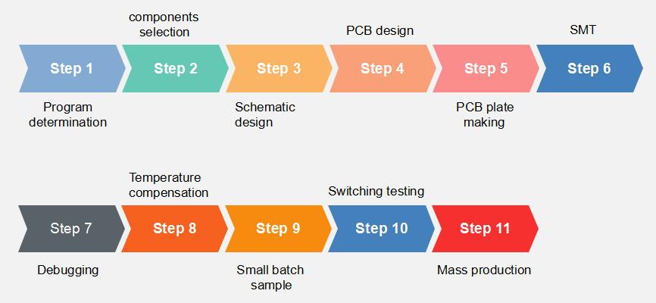
研发流程

Slide 10
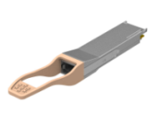
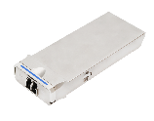
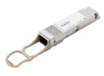
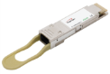
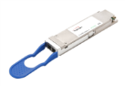
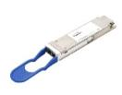
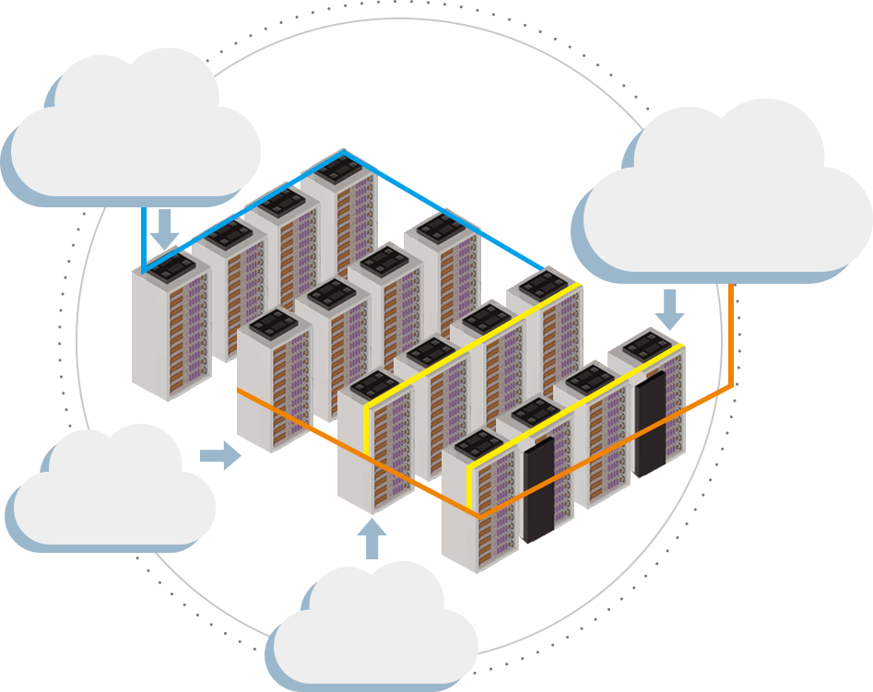

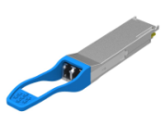
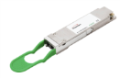
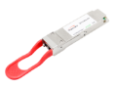
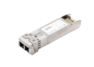

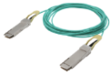
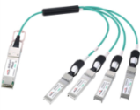
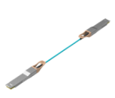
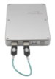
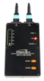
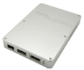

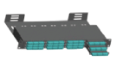
1. Optical Transceiver
Product Line of Datacenter and Cloud
400G SR8/100G CFP-DCO
40G/100G / 200G SR4
40G/100G LR4 / PSM4
200G PSM8/200G LR4
100G CWDM4 / WDM4
25G SFP28 SR / LR
MTP/MPO cabling
Router
Transceivers
100G/200G/400G
2. AOC
10G/25G AOC
40G/100G/200G AOC
40G to 4x 10G AOC / 100G to 4x 25G AOC
400G QSFP-DD AOC(PAM4)
Server
AOC
Active Optical Cable
3. Cloud Programmer and Checker
4.MTP/MPO cabling
Core Switch
Transceivers
25G/40G/100G/200G

Slide 11
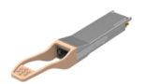
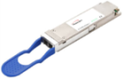
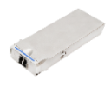
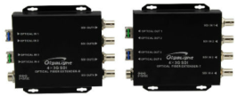
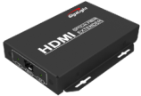
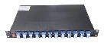
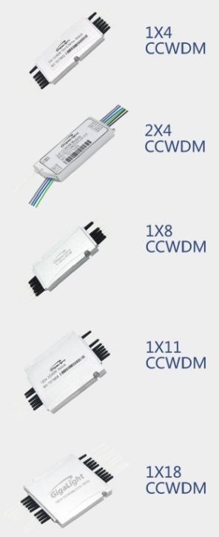

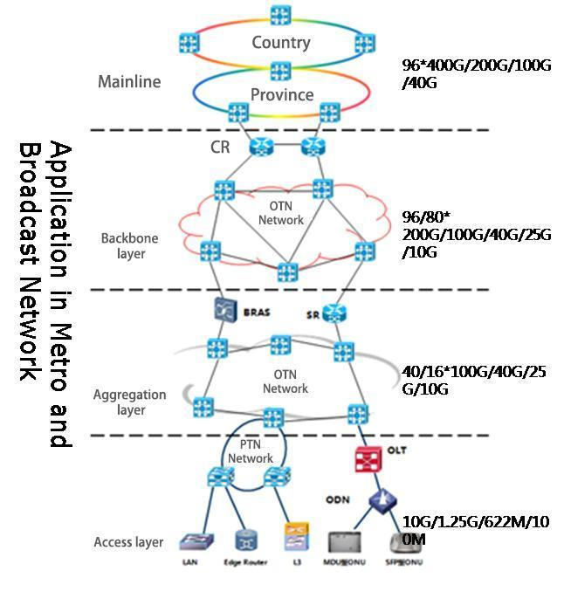
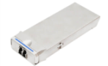

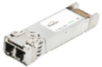
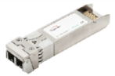
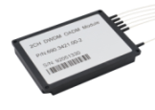
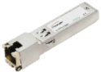
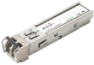
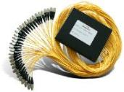
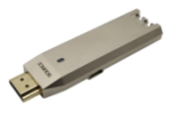
Metro and Broadcast Network（Transceiver，Extender and Passive）
Optical Transceiver :
Passive Optical Components：
Optical Transceiver Extender：
200G QSFP56
100G QSFP28
200G CFP2-DCO
50G AAWG
12G/4*3G-SDI Extender
HDMI 1.4 Mini Extender
100G CFP/CFP2 to QSFP28
100G CFP/CFP2/CFP4
100G AAWG(Flat-top/Gauss)
10G SFP+/SFP++/XFP
25G SFP28
xWDM PON
1.25G Copper SFP
2.5G/1.25G/622M
/100M/155M SFP
PLC Splitter
HDMI 1.4 Transceiver
3G-SDI SFP Video

Slide 12
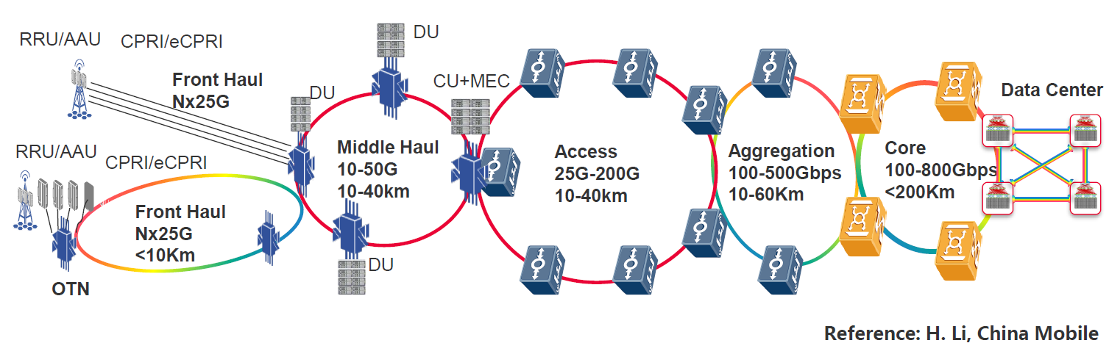

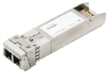
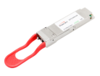

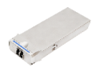
Wireless and 5G Optical Transmission
Fronthaul/Middlehaul/Backhaul Transceiver
Solution of Optical Carrier Network in 5G
2G/3G/4G LTE mobile Fronthaul Transceiver
5G Fronthaul/Middlehaul/Backhaul Transceiver
25G SFP28 SR/LR/ER BIDI
50G FR/LR/ER
100G CWDM4/LR4/ER4
200G LR4/ER4
100G/200G/400G DCO ZR
3G/6G SFP+
10GE SFP+

Slide 13
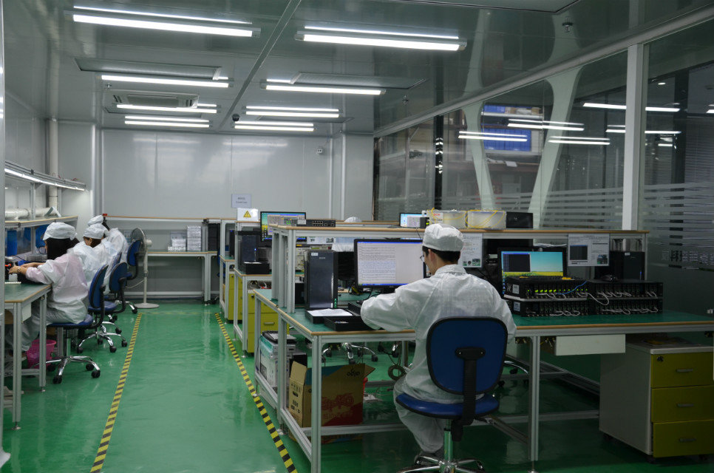
生产体系
Notes:
© Copyright Showeet.com – Creative & Free PowerPoint Templates

Slide 14
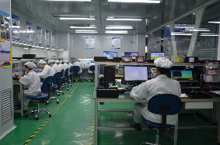



工厂简介
6COM定位光传输整体方案提供商。
全球50强运营商中,9家运营商应用6COM产品。
6COM通信技术有限公司专业从事光通信产品的研发、生产、销售及服务;致力于为客户提供高性价比的光电通信产品，和简易、高效、可靠的光纤存储和数据通信网络解决方案;以及满足客户的需求按要求定制(OEM/ODM) 先进的有源光电和无源光电通讯产品。我们的产品完全符合ETHERNET以太网、光纤通道FC、INFINI-BAND、SONET/SDH/OTN、 CPRI 和PON等行业标准和协议。可广泛应用于电信、广电、数据中心、基站、传输网、数据网、接入网、FTTX、 SDH/SONET、 CATV/CD-MA/WLAN、云储存等。

Slide 15

工厂图片

Slide 16


生产流程

Slide 17

交换机测试

Slide 18

兼容品牌

Slide 19

销售体系
Notes:
© Copyright Showeet.com – Creative & Free PowerPoint Templates

Slide 20



















产品线概述
数据通信光模块
有源光缆
相干光模块
400G QSFP-DD
200G QSFP-DD
100G QSFP28
100G CFP2
120G CXP
25G SFP28
10G SFP+
10G XFP
400G QSFP-DD AOC
200G QSFP56 AOC
100G QSFP28 AOC
120G CXP AOC
40G QSFP+ AOC
25G SFP28 AOC
10G SFP+ AOC
200G CFP2 DCO
100G CFP DCO
HD Video TRCV
12G-SDI SFP+
6G-SDI SFP+
3G-SDI SFP
无源器件
MPO布线
光纤收发器
OMUX
DWDM
CWDM
CCWDM
AAWG
PLC Splitter
40G/100G Cabling
200G/400G Cabling
High-density Rack
MTP/MPO Accessory
100M Media Converter
1000M Media Converter
10G Media Converter
POE Media Converter
Rack Mount Media Converter

Slide 21

10G DWDM
都是用的住友，CY, 优讯等品牌器件，库存现货100PCS以上
DWDM SFP+ | DWDM-SFP+-ER-XX | DWDM SFP+ 1530.33nm 40KM | DWDM-SFP+-ER | OEM | 10G | CH17~61 | EML+PIN
 | DWDM-SFP+-ZR-XX | DWDM SFP+ 1530.33nm 80KM | DWDM-SFP+-ZR | OEM | 10G | CH17~61 | EML+APD
 | DWDM-SFP+-ZR-Tu | DWDM SFP+ Tunable 80KM | DWDM-SFP+-ZR | OEM | 10G | CH17~61 | EML+APD

Slide 22


TUV ISO 9001: 2012 2015

Slide 23



CE FCC RoHS Certification
Notes:
证书放在优势主打产品后面， 然后ce 这些证书放在TUV and ISO 后面， 位置调换下

Slide 24





市场领域
运营商
设备商
电信和移动
运营商
互联网运营商
服务器厂商
市场领域
传输网
企业网
DPI 产业
广电运营商
电信和数通
设备商

Slide 25






展会
新加坡(CommunicAsia 2015)
巴西(NETCOM 2015)
美国(OFC2015-2016)
西班牙(ECOC 2015)
深圳 (CIOE 2016)
越南(ICTCOMM 2018)
Notes:
新增一页放些客户来我司拜访的图片

Slide 26






客户拜访
Notes:
新增一页放些客户来我司拜访的图片

Slide 27











合作伙伴
Notes:
替换一些品牌

Slide 28

世界客户分布
2%
6%
15%
10%
10%
5%
6%
5%
5%
5%
6%
20%
2%

Slide 29

我们的优势
11年经验
质量保证
具有11年以上光模块设计和制造经验的高可靠供应商
产品通过了CE FCC RoHS 等认证及ISO 9001管理体系入证。
广泛兼容
库存充足
支持定制
一流的服务
专业的OEM/ODM服务
快速响应，交货迅速，高产能，年出货量超过200万只
优势
为全球多家企业提供供大规模的OEM/ODM生产，定制化服务
技术支持
质量保证
强大的研发团队
完善的兼容性能
交期承诺
政府认定的25G/50G/100G/ 200G/400G高速光模块工程研究中心
兼容所有市面主流交路换，路由器，网络防火墙，光纤收发器，服务器，光纤网卡，网络存诸设备等等

Slide 30

业绩增长

Slide 31

Thank You!
http://www.6comgiga.com
Notes:
© Copyright Showeet.com – Creative & Free PowerPoint Templates

